Slide 1
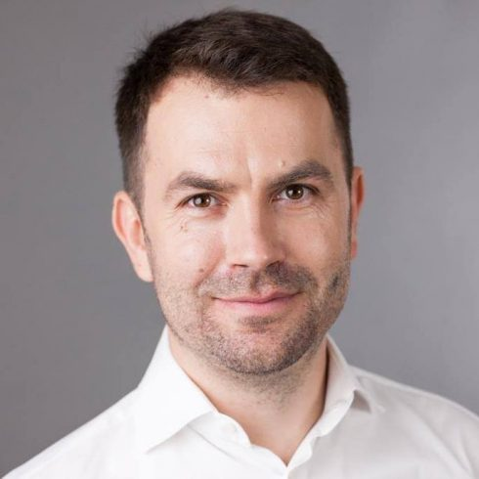
Catalin Drula Deputat

Slide 2
Prin ce influenteaza administratia centrala mobilitatea in Bucuresti?

Slide 3
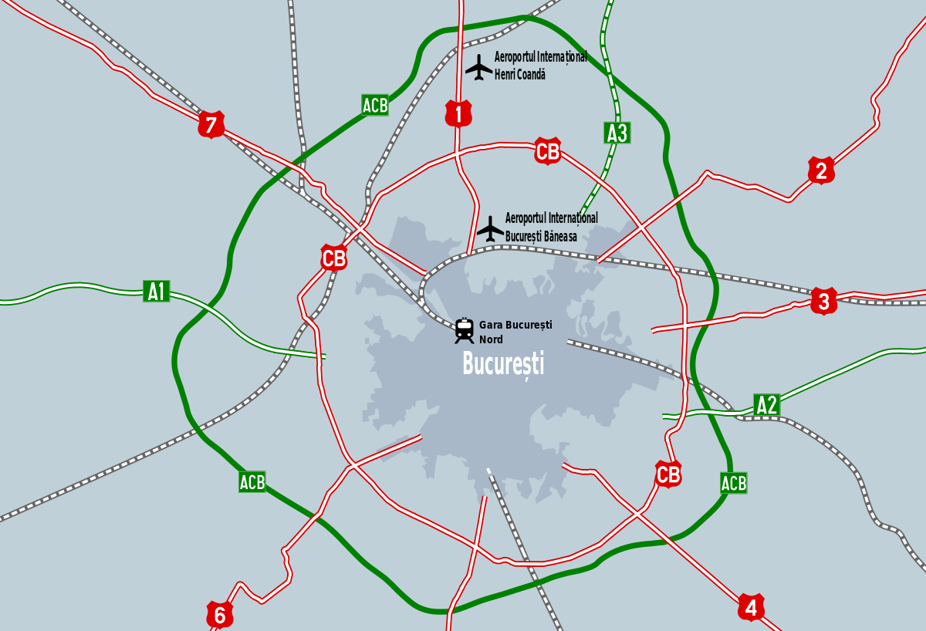
Centura

Slide 4
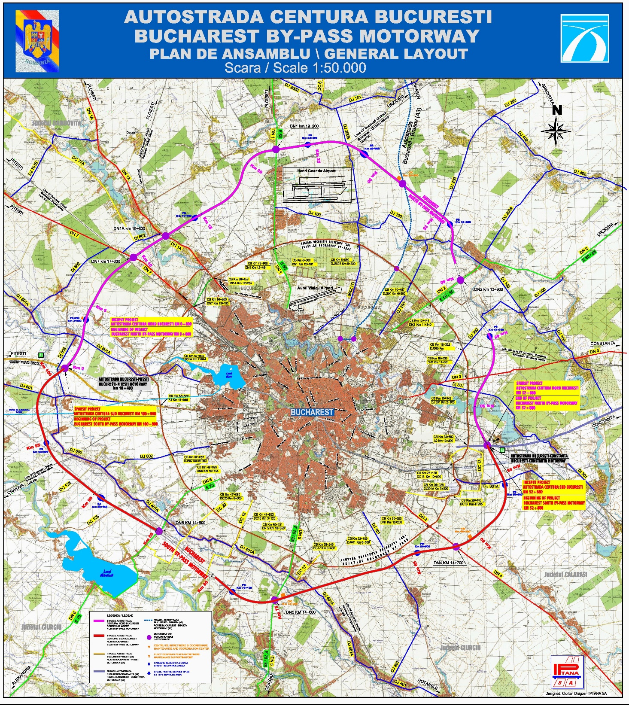
Centura

Slide 5
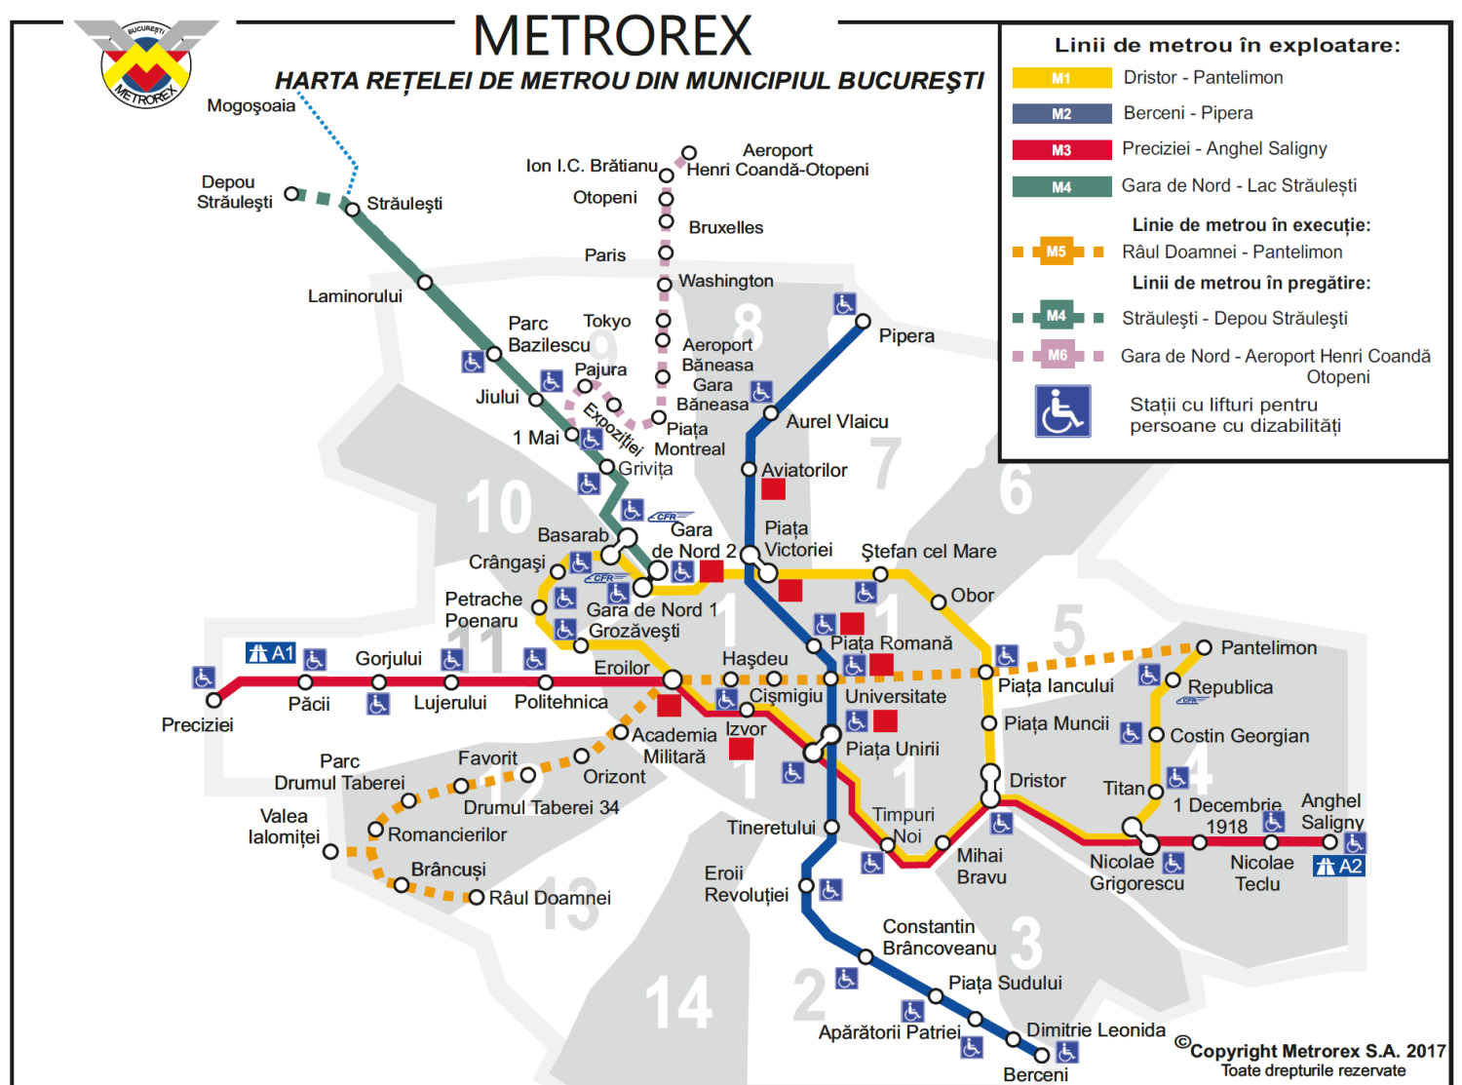
Metroul

Slide 6
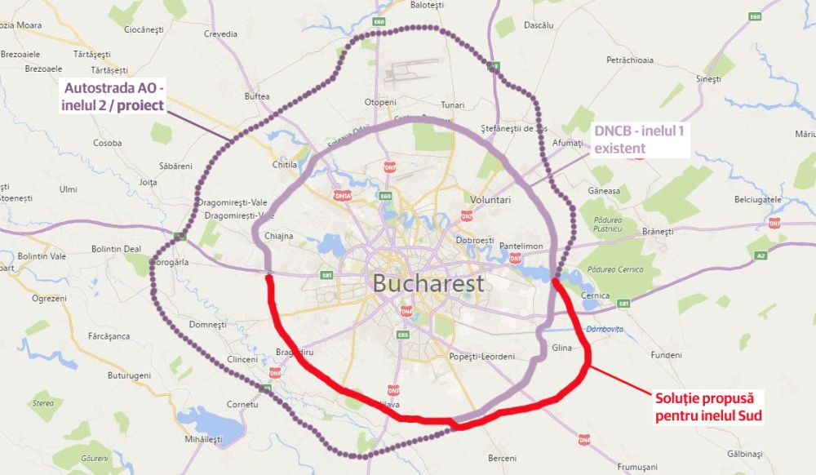
Solutiile
Policy brief:
www.usr.ro/proiect/centura-bucurestiului-solutia-usr/

